Slide 1
Wirtschaft spielend lernen Mentimeter
Werner Holzheu

Slide 2
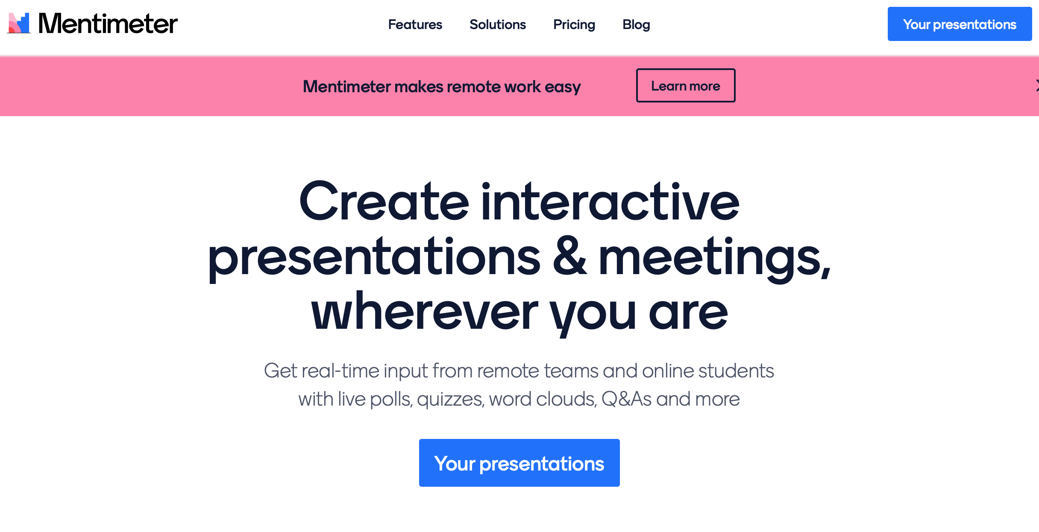
Mentimeter
ARS
Schwedisches Unternehmen
Start up mit enormen Wachstumsraten
Über 20 Mio User weltweit
Entwicklung von Präsentationssoftware, welches „Real Time Feedback“ ermöglicht.

Slide 3
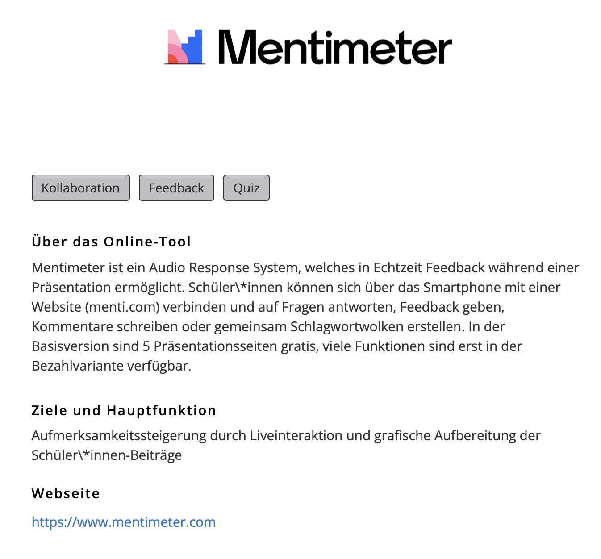
Überblick

Slide 4
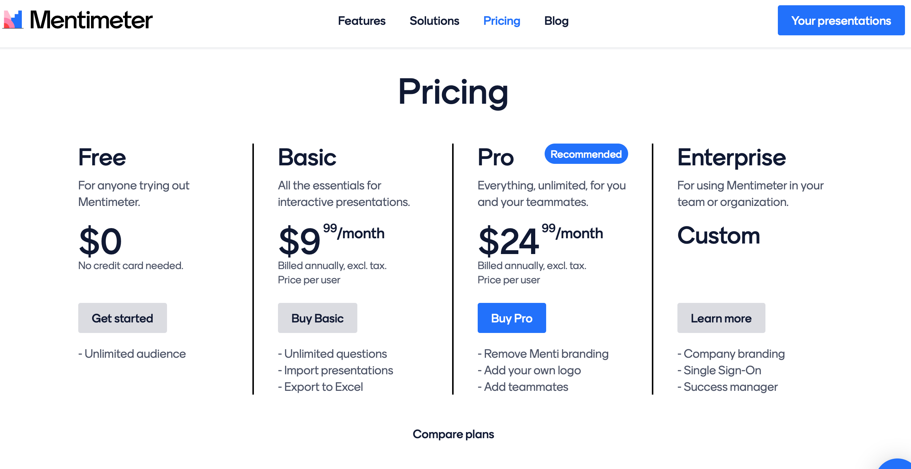
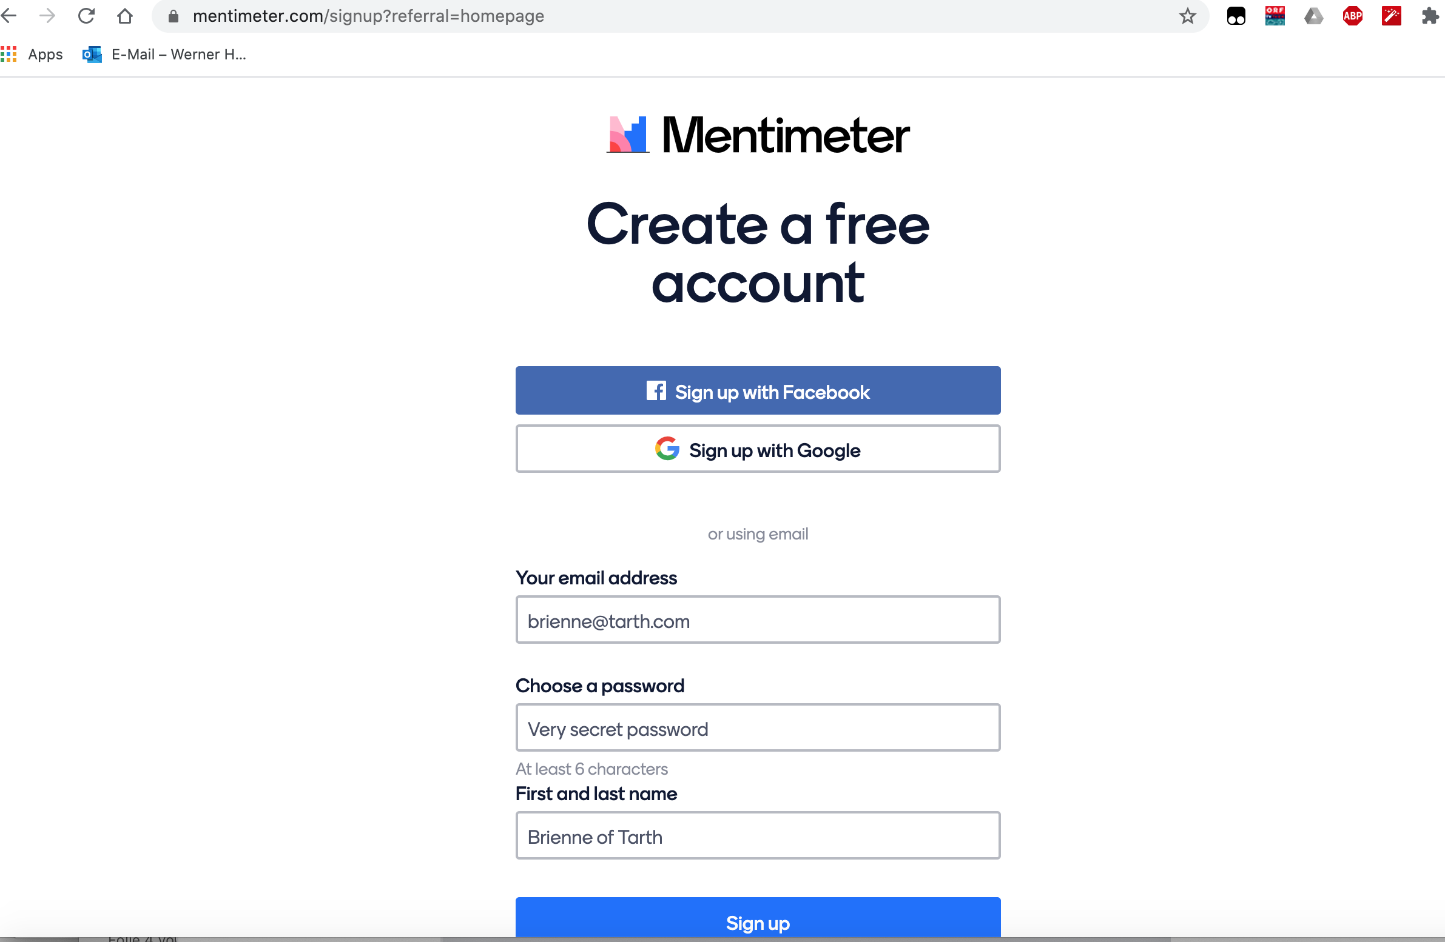
Pläne und Login

Slide 5
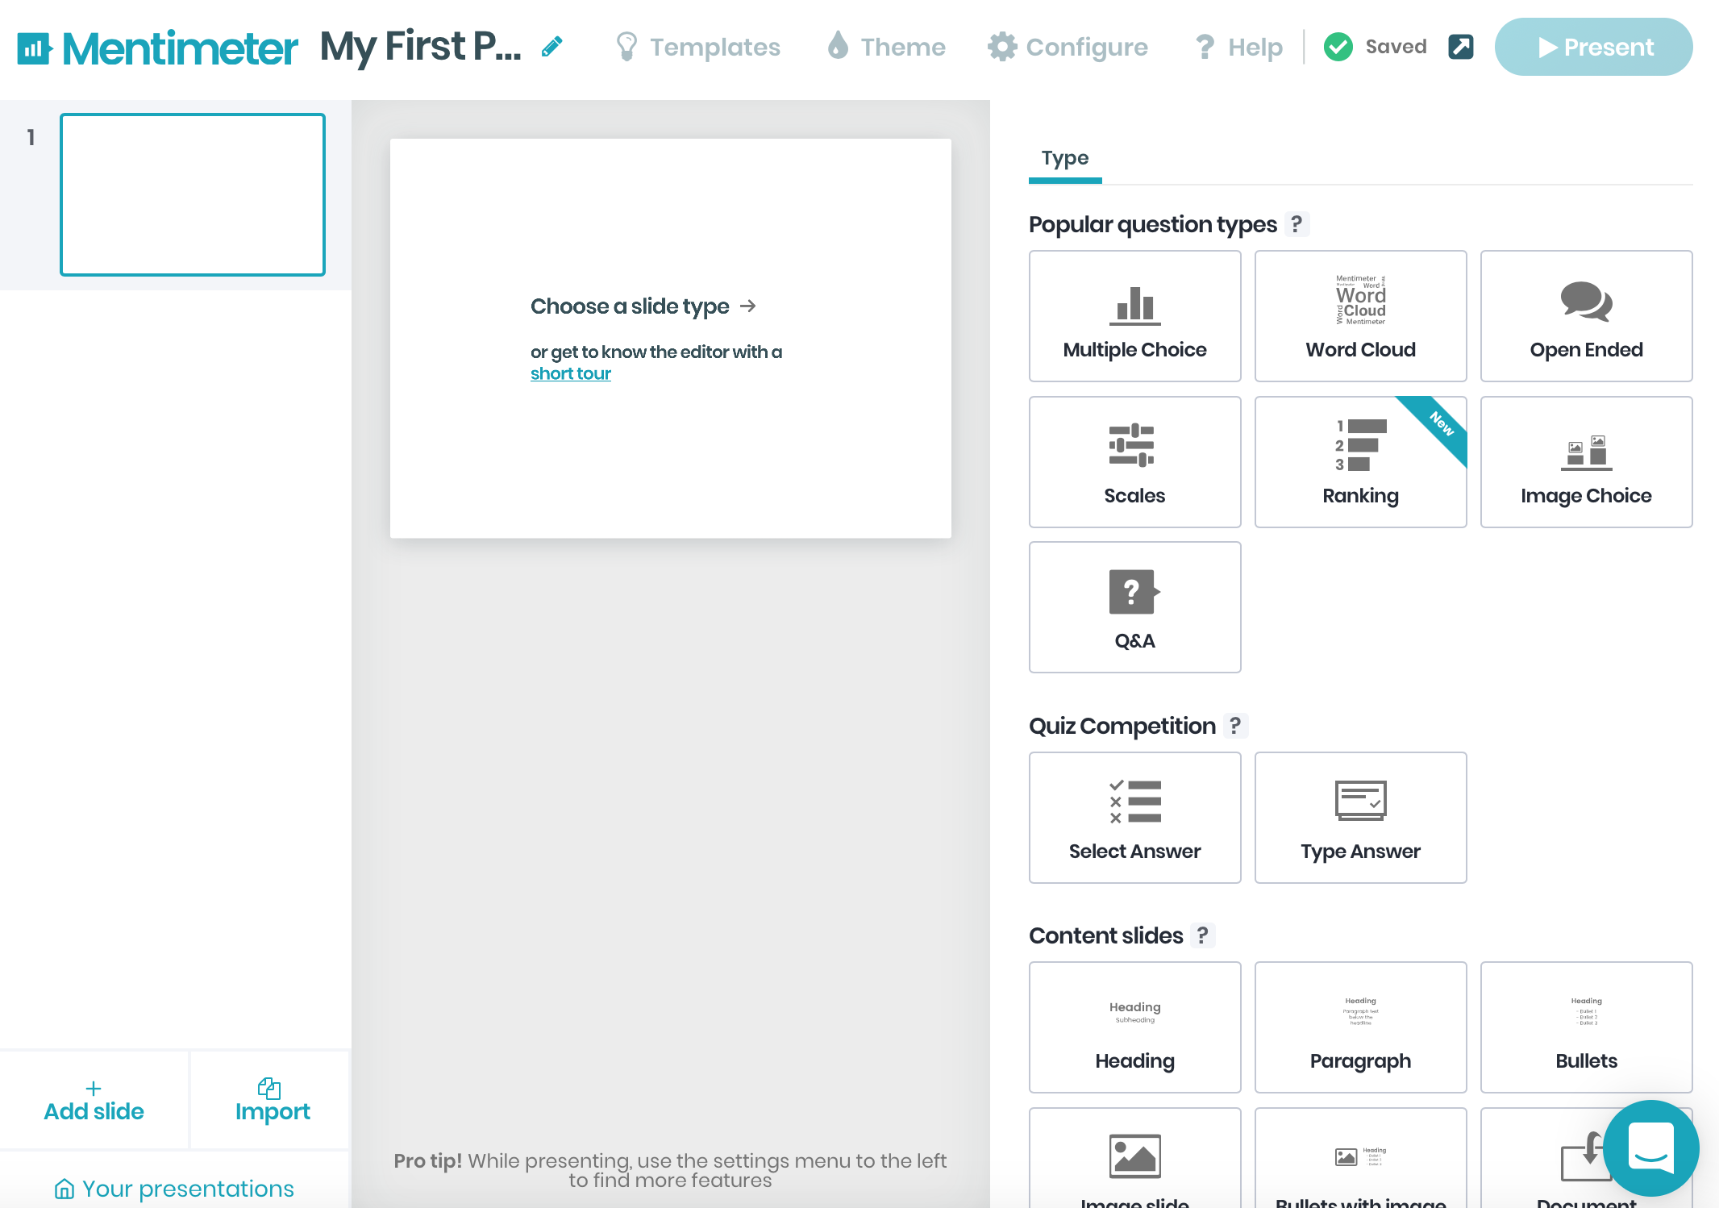
Mentimeter
Oberfläche
Fragen bzw. Interaktionstypen

Slide 6
Beispiele Volkswirtschaft Ökonomie des Glücks

Slide 7
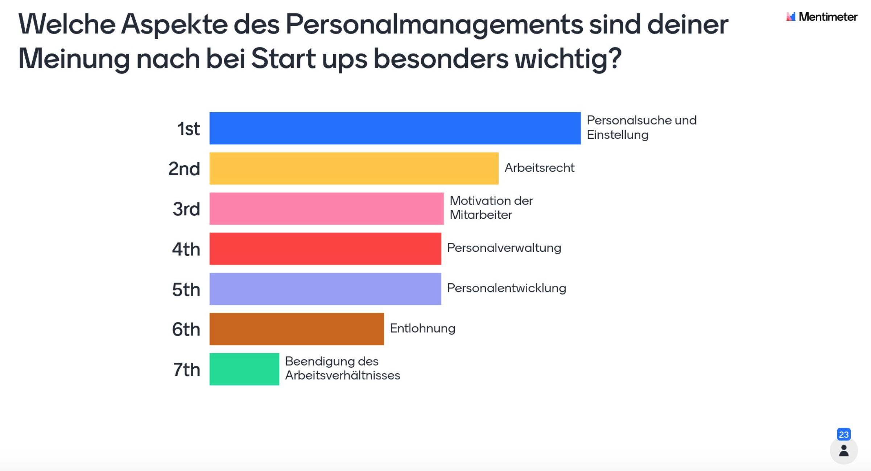
Beispiele: Betriebswirtschaft Unternehmensgründung, Abfrage Vorwissen

Slide 8
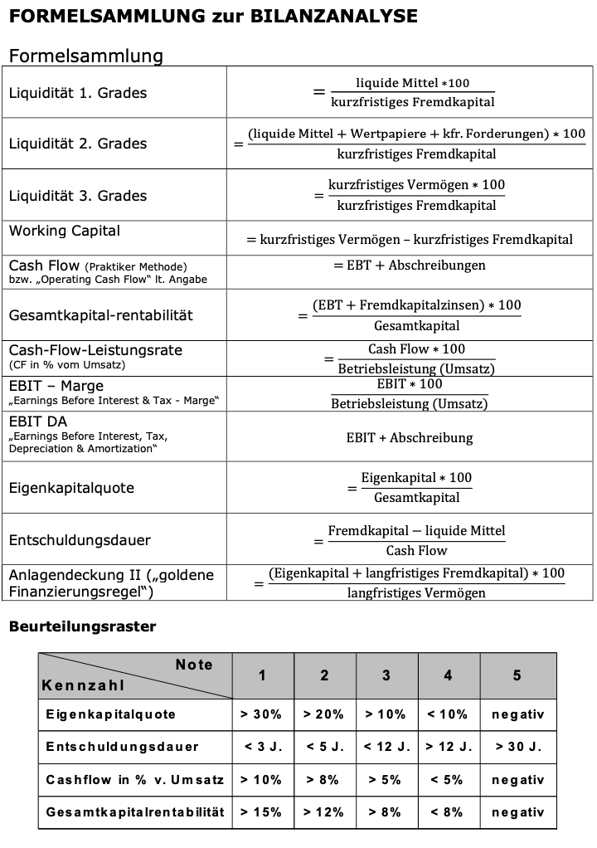
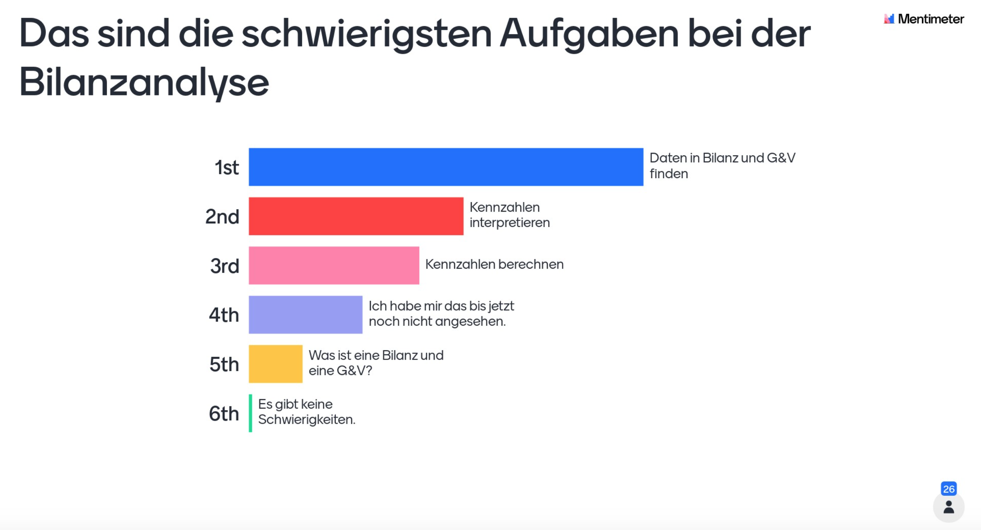
Beispiele: Rechnungswesen Bilanzanalyse

